Slide 1


Slide 2
로그인 페이지

Slide 3
랜딩 페이지 구조정의
header
OK 플라자 로그인 영역
OK플라자
팬타온
전자입찰
OK플라자 Admin
WMS
팬타온
전자입찰
상품 카테고리 (or 상품 리스트)
Sign up / in
page
팬타온
Main page
Sign up / in
page
OK플라자 사업소개
Footer
유저 권한별 페이지 이동
Main page에서 Sign up / in 제공
일반구매사
Main page
OKSafety
Main page
홈앤서비스
Main page
공급사
Main page
전자입찰
Main page
운영사
Main page
WMS
Main page
전자입찰 <-> 공급사
(SSO)
전자입찰 <-> 운영사
(SSO)

Slide 4



- 로그인 버튼 유효성 체크
- 회원신청 -> 회원가입 변경 검토
답변 :
회원이 즉시 가입되는것이 아니라 가입승인을 거쳐서 회원가입이 되므로 “회원신청”이 좀더 의미가 맞는것 같습니다.
OK 플라자 초기화면
화면설명
OK 플라자 초기화면
1 | 아이디/비밀번호 찾기 팝업으로 이동(8p 참조)
2 | 바로가기 버튼 - 공급파트너 회원신청 : 회원가입 페이지 이동 - 구매파트너 회원신청 : 회원가입 페이지 이동
3 | 타이틀 및 바로가기 : 운영사 페이지에서 관리가능(하단 메뉴에 선택에 따라 변경됨) - 전자입찰 시스템 : 바로가기 클릭시 이동 - 팬타온ICT 마켓 : 바로가기 클릭시 이동 - SK통신자재 오픈소싱 : 바로가기 클릭시 이동
4 | 메인이미지영역 : 운영사 페이지에서 관리가능 - 서비스별 이미지 노출
5 | 메인 콘텐츠 네비게이션 - 각 메뉴 자동롤링 (런링타임 1초) - 각 메뉴 마우스 오버시 이미지 및 타이틀 변경
6 | 서비스 관리영역 : 운영서 관리페이지에서 변경 - 타이틀 : 매안/서브 타이틀 등록 - 바로가기 링크 : 클릭시 이동할 링크등록 - 이미지 : 최대4개까지 등록가능 - 메뉴명 : 최대 4개까지 등록가능
7 | 사업소개/담당자안내 팝업호출 - 다음페이지 참조
7
6
image
사업소개 ㅣ 이용안내
전자입찰 시스템
3
사업자를 위한 자재입찰 시스템
⇀
바로가기
구매 Solution 전자거래시스템
전문적인 품질관리를 통한 자재관리 전문 공급
아이디
로그인
4
비밀번호
아이디 저장
1
아이디 찾기 ㅣ 비밀번호 찾기
공급파트너 신청
2
구매파트너 신청
담당자 안내 ㅣ화면공유 상담 ㅣ 공동인증프로그램 설치ㅣ공동인증서안내
5
전자입찰 시스템 ㅣ 팬타온 ICT 마켓 ㅣ SK 통신자재 오픈소싱
서울특별시 영등포구 의사당대로 83
Copyright Pantech C&I Eng. All Rights Reserved.
개인정보처리방침
이메일무단 수집거부
팬타온 ICT마켓
SK 통신자재 오픈소싱
일반인을 위한 자재전문 쇼핑몰
SK 통신 Network에 소요되는 자재공급 협력사
⇀
⇀
바로가기
바로가기

Slide 5
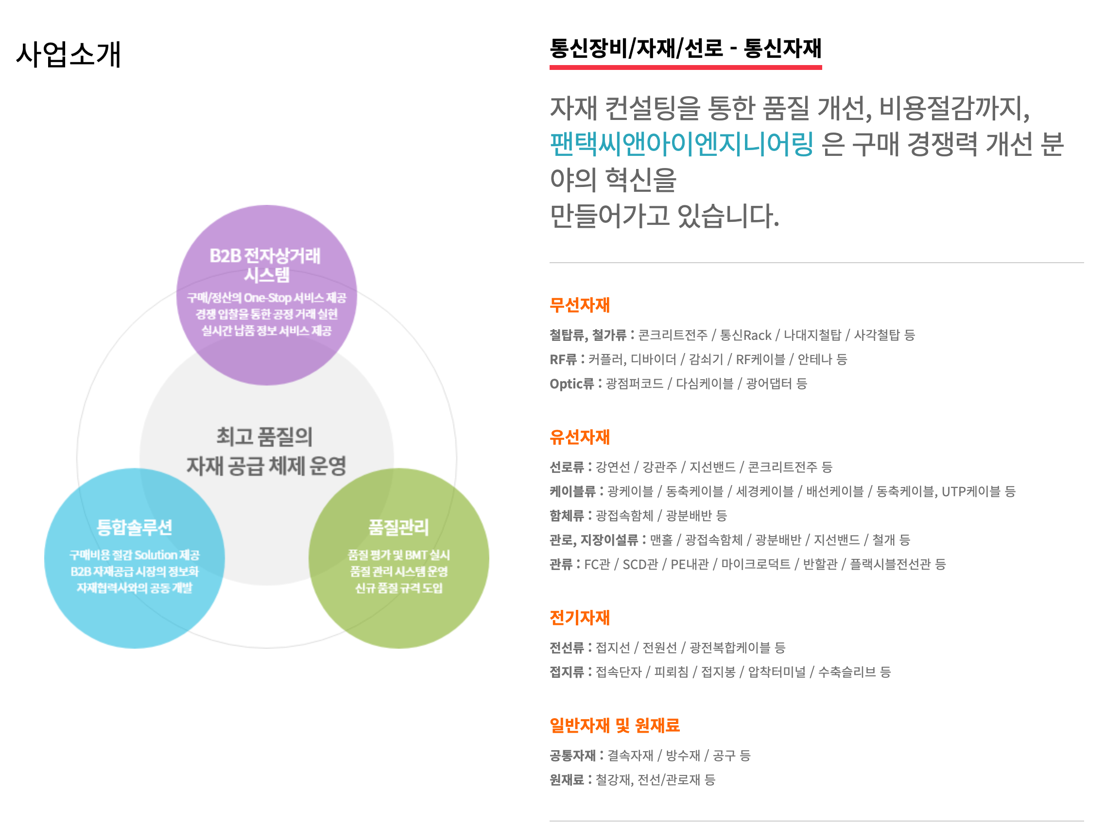
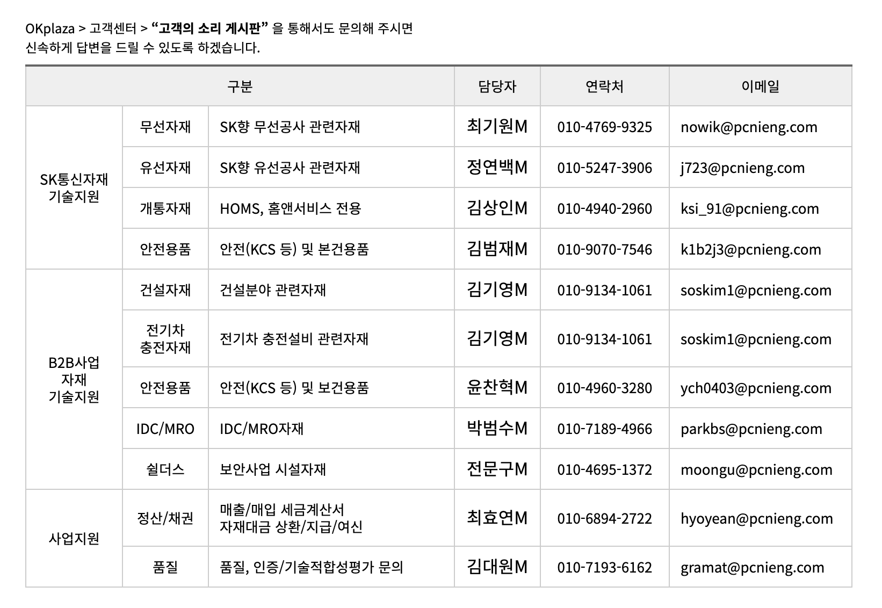
OK 플라자 초기화면
[ 사업소개 팝업]
[ 담당자안내 팝업]
사업소개
✖
담당자안내
✖
취소
취소

Slide 6

- 로그인 버튼 유효성 체크
- 회원신청 -> 회원가입 변경 검토
답변 :
회원이 즉시 가입되는것이 아니라 가입승인을 거쳐서 회원가입이 되므로 “회원신청”이 좀더 의미가 맞는것 같습니다.
OK Safety 초기화면
화면설명
OK Safety 초기화면
1 | 배경이미지 : 안전용품 관련 실사 이미지로 제작
2
3
4
5
SK 브로드밴드 안전용품 전문 쇼핑몰
1
image
아이디
로그인
비밀번호
아이디 저장
아이디 찾기 ㅣ 비밀번호 찾기
공급파트너 신청
구매파트너 신청
담당자 안내 ㅣ화면공유 상담 ㅣ 공동인증프로그램 설치ㅣ공동인증서안내
서울특별시 영등포구 의사당대로 83
Copyright Pantech C&I Eng. All Rights Reserved.
개인정보처리방침
이메일무단 수집거부

Slide 7

- 로그인 버튼 유효성 체크
홈앤서비스 초기화면
화면설명
홈앤서비스 초기화면
1 | 배경이미지 : 자재관리 관련 실사 이미지로 제작
2
3
4
5
자재관리 시스템
Home & Service Material Order Management System
1
image
아이디
로그인
비밀번호
아이디 저장
아이디 찾기 ㅣ 비밀번호 찾기
화면공유 상담 ㅣ 공동인증프로그램 설치ㅣ공동인증서안내
서울특별시 영등포구 의사당대로 83
Copyright Pantech C&I Eng. All Rights Reserved.
개인정보처리방침
이메일무단 수집거부

Slide 8
1/2. 아이디/비밀번호 찾기 팝업
- 휴대폰 인풋박스 수정 검토
- 안내문구 변경 검토
ex. 비밀번호 찾기: 아이디 전송 내역 삭제
- 확인 버튼 클릭 시 정의 필요
아이디/비밀번화 찾기(팝업) 화면
화면설명
아이디/비밀번화 찾기 팝업화면
1 | 아이디찾기 : 이름과 핸드폰번호 확인 후 문자메시지로 전송
2 | 비밀번호찾기 : 이름,ID,핸드폰번호 확인 후 문자메시지로 전송 - 비밀번호는 초기화되어 기본값으로 전송
3
4
5
아이디 찾기
✖
1
입력한 정보가 정확해야 휴대전화로 아이디가 전송됩니다.
성명
휴대폰
확인
취소
비밀번호 찾기
✖
2
입력한 정보가 정확해야 휴대전화로 비밀번호가 전송됩니다. 비밀번호는 초기화되어 발송됩니다.
성명
아이디
휴대폰
확인
취소

Slide 9
회원가입 페이지

Slide 10
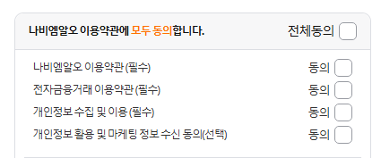

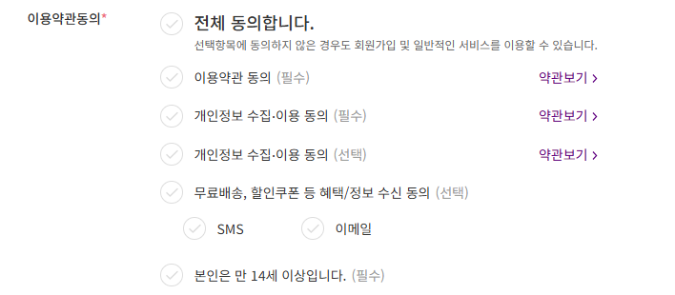

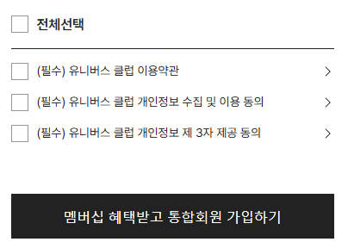
1.회원약관 구성 검토
- 물품공급 기본 계약 동의 (필수) - 개인정보 수집 및 이용 동의 (필수)
- 개인정보 수집 및 이용 동의 (선택)
- 개인정보 활용 및 마케팅 정보 수신 동의(선택)
- SMS/이메일
- 약관 전체 동의 추가
답변 :
회원약관 구성은 모두 펼쳐져 있는 것이 사용자의 액션을 최소화하도록 보여주는 방식입니다.
하단 방식의 경우는 하나씩 클릭하여 상세내용을 확인해야 되는 방식으로 웹 화면에서는 불편할 것 같습니다.
회원가입 화면 (1/2)
화면설명
구매사/공급사 약관동의 화면
1 | 타이틀 : 공급사/구매사에 따라 타이틀 변경 - 구매사 회원가입 - 공급사 회원가입
2 | 회원가입 단계표시
3 | 기본계약서 내용 확인필요
4 | 개인정보 수집동의서 내용 확인 필요
구매사 회원가입
1
2
01.계약서 및 개인정보 동의 > 02.회원정보 입력 > 03.가입신청 완료
물품공급 기본계약서 (필수)
물품공급 기본 계약서 주식회사 팬택씨앤아이엔지니어링이 운영하는 기업간 통신, 운용 자재에 대한 전자상거래서비스를 지원하기 위하여 운영되는 Okplaza(www.okplaza.kr)를 이용함에 있어서,“Okplaza”에서 물품을 구매하는 업체 (이하"구매사"라 한다)”와 주식회사 팬택씨앤아이엔지니어링(이하 "팬택씨앤아이엔지니어링"이라 한다)는 상호 간의 물품거래에 대한 상호이익 존중 및 신의성실의 원칙에 따라 다음과 같이 기본계약을 체결한다.
동의합니다. 동의하지 않습니다.
3
▲
▼
개인정보 수집동의서 (필수)
전체 항목에 동의합니다. 전체항목 동의하지 않습니다.
4
동의 | 구분 | 항목 | 목적 | 기간
 | 회원관리 | 사업자등록번호, 법인명(단체명), 대표자, 개업연월일, 법인등록번호, 사업장소재지, 본점소재지, 업태, 업종, 우편번호, 주소, 지역, 대표연락처, 대표이메일, 담당자, 담당자연락처, 신용등급, 사업자등록증, 기업신용등급평가서 | 회원사(구매/공급 사업자) 등록, 회원제 서비스 이용에 따른 회원식별, 회원의 부정이용 방지와 비인가 사용 방지 및 중복가입방지, 가입의사 확인, 고객상담/고객불만 접수 및 처리 및 분쟁조정을 위한 기록보존, 고지사항 전달, 아이디(ID) 부정 사용 방지, 부정거래 방지 | 회원탈퇴 또는 개인정보 유효기간 도래 시까지 보관 단, 관계 법령에 따라 고객님의 개인정보를 보존하여야 하는 경우, 회사는 해당 법령에서 정한 기간 동안 보관합니다
 | 서비스 제공에 관한 계약의 이행 및 안내 | 사용자명, 휴대전화번호(회선번호), 이메일 주소, 주문자 이름, 주문자 휴대전화번호(회선번호), 수취인성명, 수취인 연락처, 배송지 주소 | 회원간 거래 서비스 제공, 주문상품에 대한 배송, 주문 대금 안내 및 대금 결제 요청/추심, 부정거래 방지, 주문정
 | 서비스개발/안내 및 이벤트/마케팅 활용 | 필수, 선택 항목에서 수집한 모든 정보항목 | 서비스 이용에 대한 고객정보 분석 및 신규서비스 개발, 제휴 협력사 제공 상품 및 서비스 안내, 이벤트 정보 및 참여기회 제공, 제휴 행사 및 이벤트 홍보를 위한 마케팅 활용, 마케팅을 위한 고객정보 분석 및 신규서비스 개발
▲
▼

Slide 11
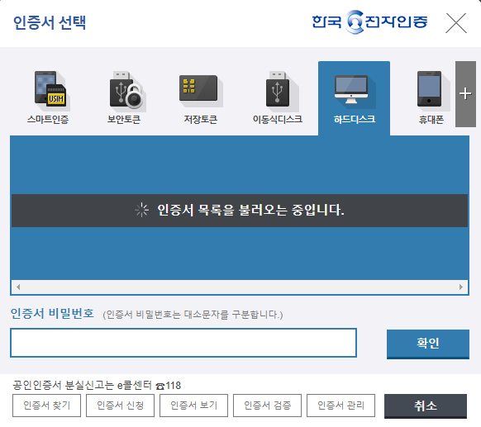
사업자등록번호 유효성 체크 > 약관동의 순으로 변경 검토
답변 :
사업자번호는 유효성체크가 아니라 중복가입 체크만 하는 기능이어서 중요도가 없고 부가적인 기능 입니다.
상단에 들어갈 필요는 없을것 같습니다.
회원가입 화면 (2/2)
문자/이메일 수신여부 (선택)
화면설명
구매사/공급사 약관동의 화면
1 | 문자/이메일 수신여부 선택 : 선택항목
2 | 사업자등록번호 입력
3 | 다음버튼 클릭시 사업자번호 중복 확인(유효성검사) - 사업자번호 중복시 얼럿팝업 호출 - 중복되지않을경우 인증서 팝업 화면 호출
4 | 인증서 비밀번호 입력 후 확인 - 비밀번호 확인 후 다음 단계로 이동
5
1
이메일 수신거부 | 이메일 수신을 동의하시면 당사 메일을 통해 각종 이벤트/혜택 등의 정보를 우선적으로 받아보실 수 있습니다. 회원가입관련 및 주문/배송/반품 등 거래정보와 관련된 내용은 거래안전을 위하여 수신동의 여부와 상관 없이 발송됩니다. 수신동의 수신거부
문자 수신거부 | 각종 이벤트/혜택에 대한 소식 안내를 문자로 받으시겠습니까? 수신동의 수신거부 거래정보(주문/배송/반품 등 모든 거래 행위)와 관련된 내용을 문자로 받으시겠습니까? 수신동의 수신거부
사업자등록번호
2
다음
3
4
사업자 등록번호 중복일 경우
이미 등록된 사업자 등록번호 입니다.
신규 가입 사업자일 경우
닫기

Slide 12
1.2.3.유효성 체크
-인풋박스 하단 validation 메시지 노출
항목명 변경 검토
- 대표 이메일 > 이메일
- 이메일: sample@pcnieng.com
- 대표 전화 > 대표 전화번호or연락처
용어 통합 검토
- 구매사 대표전화 / 회계담당자
연락처/ 담당자 휴대폰번호/
담당자 이동전화번호
플레이스홀더 변경
- 숫자만 -> 숫자만 입력
로그인 페이지로 이동 버튼 삭제 검토
버튼 정의
- 우편번호 찾기, 사업자코드, 아이디 중복 체크
옵션 정의
- 권역, 사업유형
구매사 회원가입 화면
화면설명
구매사 가입정보 입력 화면 - 필수항목은 * 표시
1 | 구매사 일반정보 - 구매사명/사업자등록번호는 자동입력
2 | 결제정보 입력
3 | 담당자 정보 입력
4 | 가입신청 : 신청완료 페이지로 이동(14p 참조) 취소 : 회원가입 첫 페이지로 이동(11p 참조)
5 | OK플라자에서 들어온 회원가입 - 구매서비스구분 값을 OK플라자(OKP)로 등록 OKSafety에서 들어온 회원가입 - 구매서비스구분 값을 OKSafety(SAF)로 등록
구매사 회원가입
01.계약서 및 개인정보 동의 > 02.가입정보 입력 > 03.가입신청 완료
구매사 일반정보
구매사명 * (법인/개인사업자) |  | 사업자코드 * | * 회원사에서 관리하고자 하는 Code를 입력해주세요.(예: ‘아스타통신’일 경우 ‘AST’)
사업자등록번호 * |  | 법인등록번호
업종 * |  | 업태 *
대표자명 * |  | 이메일 *
주소 *
대표 전화번호 * |  | 팩스번호
사업자등록증 첨부 * |  | 홈페이지
공사계약서 첨부 (Home 고객센터 계약서 포함) |  | 신용평가서 첨부
회사소개서 첨부 |  | * 연혁, 매출액, 주요공사실적, 공사면허 보유 등
권역 * |  | 사업유형 *
1
구매사명(3~20자)
영문 또는 숫자 입력(3자리)
중복체크
123
12
12345
업종(2~20자)
업태(2~20자)
대표자명(2~15자 이내)
ex) sample@@pcnieng.com
우편번호 찾기
기본주소(“우편번호 찾기” 버튼 이용)
상세주소
숫자만
숫자만
파일선택
첨부파일004.xlsx
X
파일선택
첨부파일004.xlsx
파일선택
첨부파일004.xlsx
X
X
파일선택
첨부파일004.xlsx
필수 항목을 입력해주세요.
X
선택 ▼
선택 ▼
닫기
결제 정보
회계담당자명 * |  | 회계담당자 연락처 *
2
회계담당자명(2~15자)
숫자만
필수 입력항목이 누락된 경우
담당자 정보
아이디 * |  | 성명 *
비밀 번호 * |  | 비밀번호 확인 *
전화번호 * |  | 휴대폰번호 *
이메일 *
3
영문,숫자 입력(15자 이내) 후 중복체크
중복체크
성명(2~15자)
대/소문자, 숫자, 특수문자 2 이상 조합(길이 8~16자리)
비밀번호 확인
숫자만
숫자만
ex) sample@@pantech.com
4
취소
가입신청

Slide 13

1.2.3.유효성 체크
-인풋박스 하단 validation 메시지 노출
항목명 변경 검토
- 대표 이메일 > 이메일
- 이메일: sample@pcnieng.com
- 대표 전화 > 대표 전화번호or연락처
용어 통합 검토
- 구매사 대표전화 / 회계담당자
연락처/ 담당자 휴대폰번호/
담당자 이동전화번호
플레이스홀더 변경
- 숫자만 -> 숫자만 입력
로그인 페이지로 이동 버튼 삭제 검토
버튼 정의
- 우편번호 찾기, 사업자코드, 아이디 중복 체크
옵션 정의
- 사업자 유형, 소재지, 사업유형 , 결제조건
구매사 회원가입 화면
화면설명
공급사 가입정보 입력 화면 - 필수항목은 * 표시
1 | 공급사 일반정보 - 공급사명/사업자등록번호는 자동입력
2 | 결제정보 입력
3 | 담당자 정보 입력
4 | 가입신청 : 신청완료 페이지로 이동(14p 참조) 취소 : 회원가입 첫 페이지로 이동(11p 참조)
공급사 회원가입
01.계약서 및 개인정보 동의 > 02.가입정보 입력 > 03.가입신청 완료
공급사 일반정보
공급사명 * |  | 사업자 유형 *
사업자등록번호 * |  | 법인등록번호
개업연월일 |  | 주요상품
업종 * |  | 업태 *
대표자명 * |  | 회사이메일 *
주소 *
대표 전화번호 * |  | 팩스번호
사업자등록증 첨부* |  | 신용평가서 첨부
회사소개서 첨부 |  | * 기본소개(연혁, 매출액, 주요납품처, 기술인력 등) 제품 및 품질인증서, 특허증, 생산/검사설비
소재지 * |  | 사업유형 *
1
공급사명(3~20자)
선택 ▼
123
12
12345
2024-10-21
업종(2~20자)
업태(2~20자)
대표자명(2~15자 이내)
ex) sample@@pantech.com
우편번호 찾기
기본주소(“우편번호 찾기” 버튼 이용)
상세주소
숫자만
숫자만
파일선택
첨부파일004.xlsx
파일선택
첨부파일004.xlsx
X
X
파일선택
첨부파일004.xlsx
X
선택 ▼
선택 ▼
필수 항목을 입력해주세요.
결제 정보
결제조건 * |  | 회계담당자 이메일
회계담당자명 * |  | 회계담당자 연락처 *
영업담당자명 |  | 영업담당자 연락처
영업담당자 이메일
닫기
2
선택 ▼
ex) sample@@pantech.com
회계담당자명(2~15자)
숫자만 입력
필수 입력항목이 누락된 경우
영업담당자명(2~15자)
숫자만 압력
ex) sample@@pantech.com
담당자 정보
아이디 * |  | 성명 *
비밀 번호 * |  | 비밀번호 확인 *
전화번호* |  | 이동전화번호*
이메일 *
3
영문,숫자 입력(15자 이내) 후 중복체크
중복체크
성명(2~15자)
대/소문자, 숫자, 특수문자 2 이상 조합(길이 8~16자리)
비밀번호 확인
숫자만 압력
숫자만 압력
ex) sample@@pantech.com
4
취소
가입신청

Slide 14
로그인 페이지로 이동 버튼 삭제 검토
+ 회원탈퇴 화면
팬타온 참고하여 수정 진행. 탈퇴 유의사항 동의 누락됨.
검토(현재 내정보 수정 SB: 팝업으로 구성되어 있음)
답변 : ‘내정보수정’ 팝업에서 회원탈퇴 버튼 클릭시 페이지로 이동하도록 변경했습니다. (다음페이지 참조)
구매사 회원가입 화면
화면설명
구매사/공급사 가입신청완료 화면
1 | 타이틀 : 공급사/구매사에 따라 타이틀 변경 - 구매사 회원가입 - 공급사 회원가입
2 | 회원가입 신청완료 안내문구 - 메인화면으로 이동 클릭시 첫화면으로 이동
3
4
5
구매사 회원가입
1
01.계약서 및 개인정보 동의 > 02.가입정보 입력 > 03.가입신청 완료
회원가입 신청이 완료되었습니다.
2
메인 화면으로 이동

